Slide 1
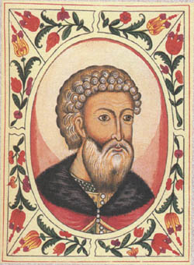
Иван Третий

Slide 2
Проверка домашнего задания
Кто бросил открытый вызов Орде?
Кто победил в этой борьбе
С какой целью отправил Дмитрий Иванович гонцов в разные стороны Русской земли?
Кто благословил князя Дмитрия Ивановича на борьбу с врагами?
На какой реке встретились войска?
Когда произошло сражение?
Как называлось поле?
С чего началась битва?
Чем закончилось сражение?
Как стали звать князя Дмитрия после этой битвы?

Slide 3
Обрели ли русские земли полную независимость после разгрома хана Мамая?
Нет. Враг еще был силен. Набеги ордынцев продолжались и выплата дани.
Потребовалось еще 100 лет, чтобы совсем освободиться от ордынской зависимости.
Тогда на Руси правил Иван Третий – дальновидный, осторожный и расчетливый человек.
Московское княжество еще более расширилось и усилилось, присоединив к себе большинство Русских земель.

Slide 5
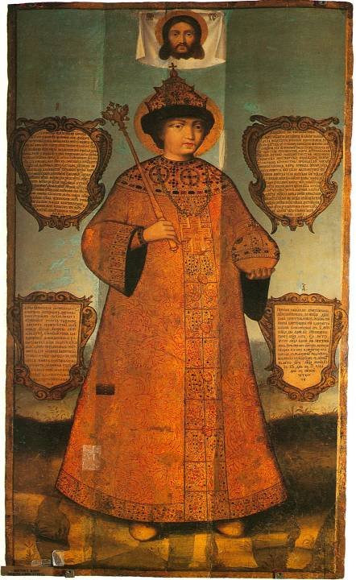
Иван III
Годы правления 1462- 1505

Slide 6
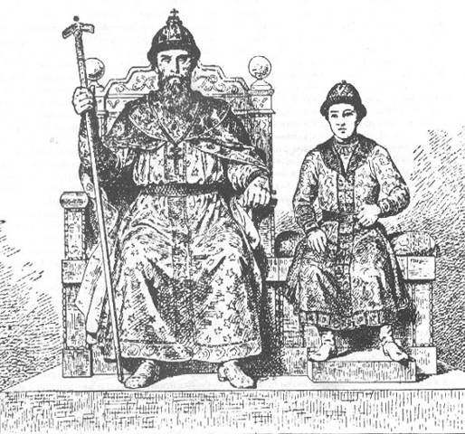
Семья Ивана Третьего
Будучи маленьким мальчиком, Иван уже принимал активное участие в управлением княжеством. Его отец, князь Василий был ослеплён врагами, и его «глазами» стал сын. Мальчик от природы был очень наблюдательный. Слепой отец сделал его соправителем и ещё при жизни дал ему титул великого князя. А к 17 годам Иван, хорошо знавший ратное дело, стал воеводой.

Slide 7
ИванIII – высокий, худощавый, красивый мужчина великолепного ума и настойчивого твёрдого нрава. Задумав какое-нибудь дело, он подходил к нему осторожно, не торопясь, чтобы в спешке не испортить. ИванIII ничего не делал очертя голову, выжидал случая и втихомолку сам подготавливал этот случай. Как и прежние московские князья, он любил власть крепкую, твёрдую и не хотел ею поступиться ни в каком деле. Расчётливость, медленность, осторожность, стойкость в доведении до конца начатого, хладнокровие – вот отличительные черты Ивана III.

Slide 8
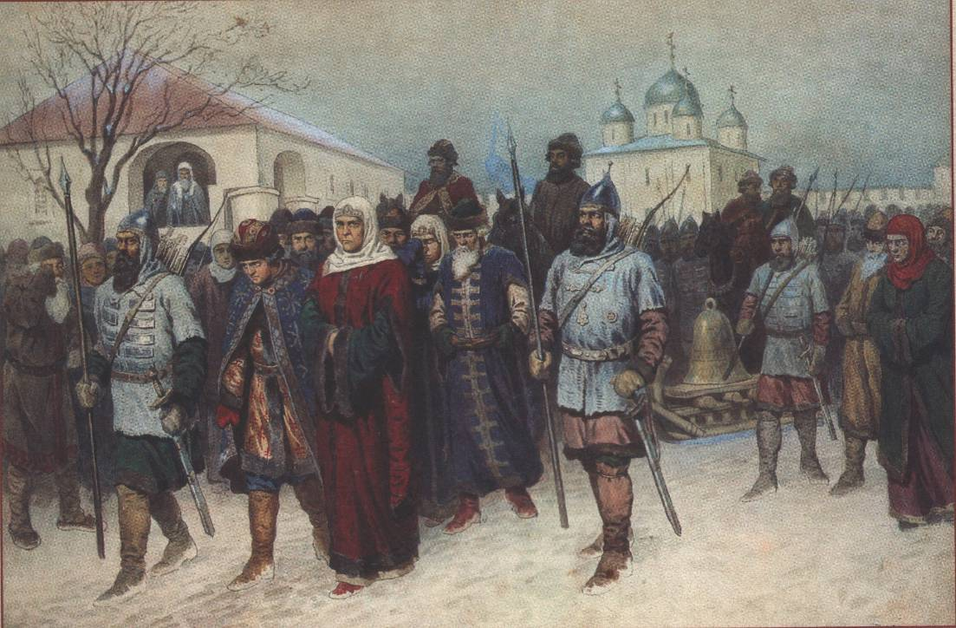
Покорение Новгорода

Slide 9
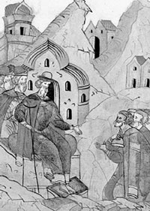
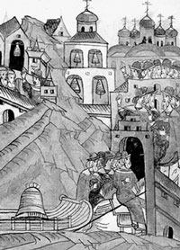
Иван III раздаёт поместья
Вывоз новгородского вечевого колокола в Москву

Slide 10
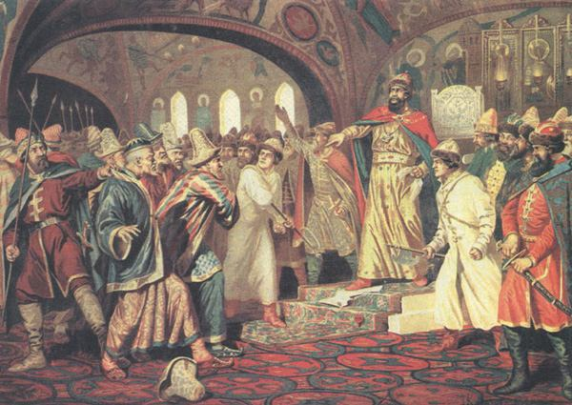

Slide 11
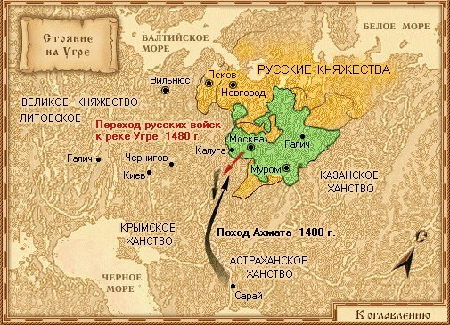

Slide 12
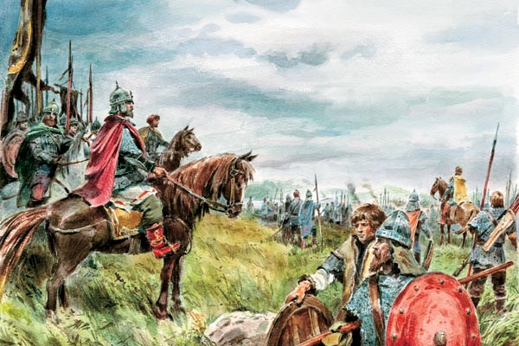
Стояние на Угре

Slide 13
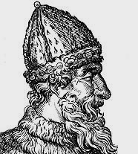
Государь всея Руси

Slide 14
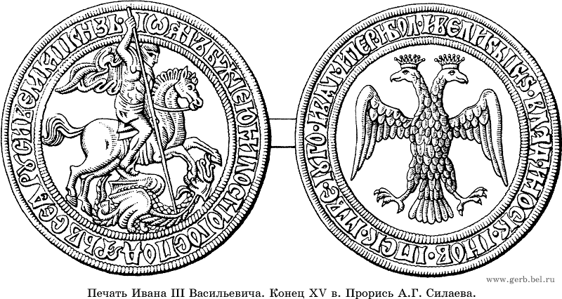

Slide 15
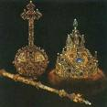
Символы царской власти

Slide 16
Что вы знаете о Москве?
При Иване Калите Москва стала центром княжества. Иван Калита отстроил Кремль, стены которого были из дуба.
А Дмитрий Донской возвел белокаменные стены. Значение Москвы возросло.
Иван III заботился об украшении Москвы. Он понимал , что столица государства должна иметь достойный вид.

Slide 17
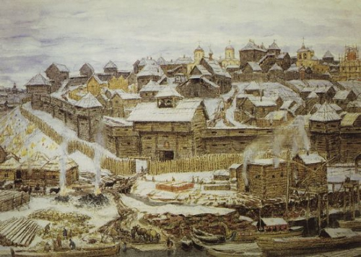

Slide 18
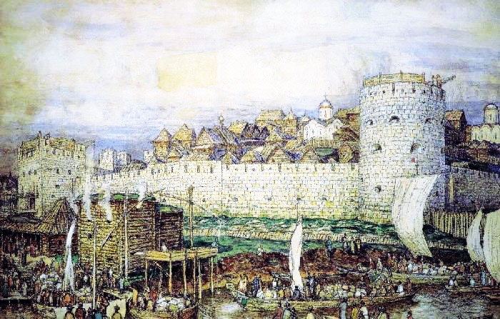

Slide 19
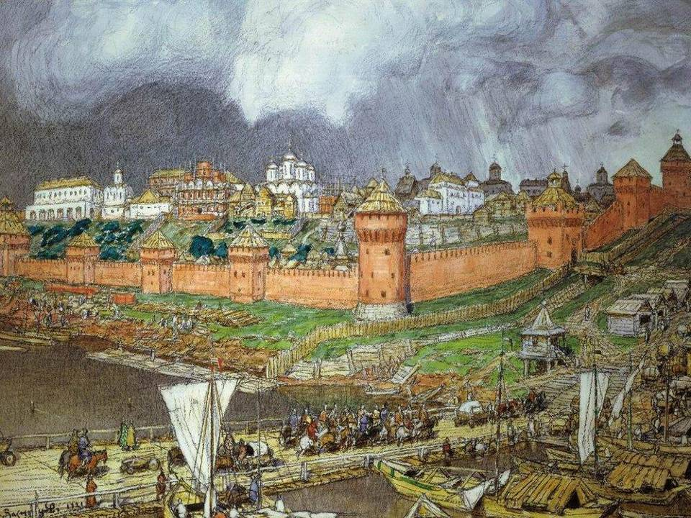

Slide 20
Московский Кремль при Иване Третьем

Slide 21
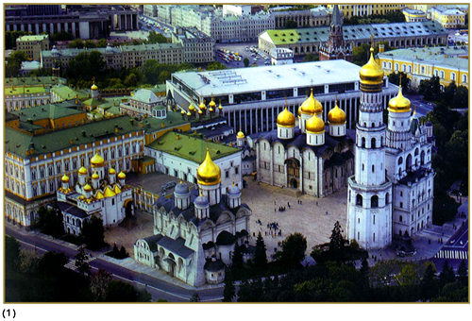
Соборная площадь

Slide 22
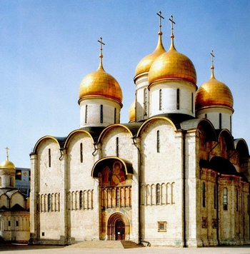
Успенский собор

Slide 23
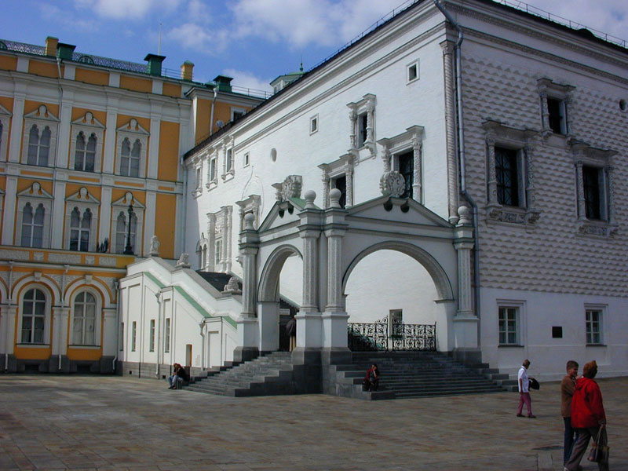
Грановитая палата

Slide 24
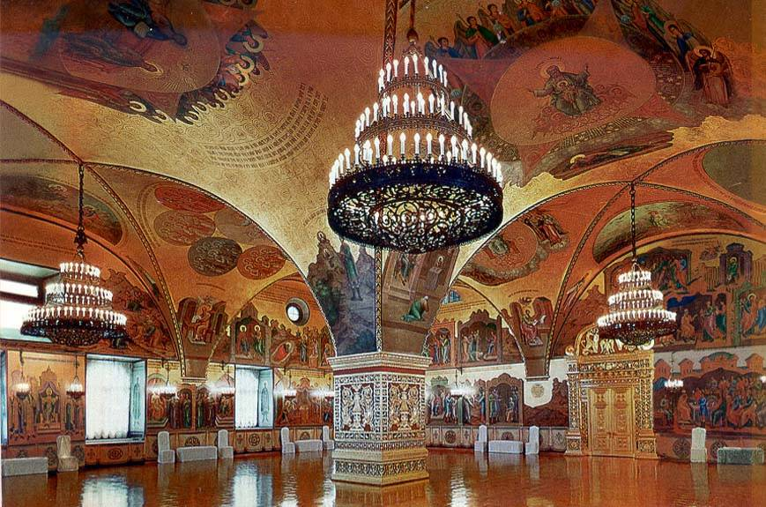
Notes:
24

Slide 25
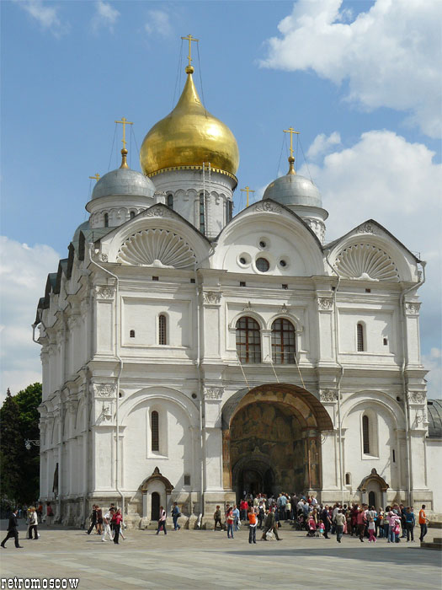
Архангельский собор

Slide 26
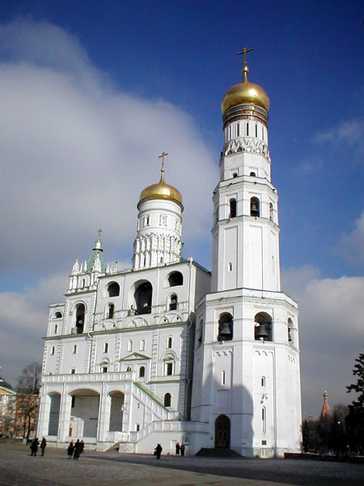
Колокольня Ивана Великого

Slide 27
Проверочное тестирование 1 2
Какой монгольский хан привел свои войска к реке Угра?
Около какой реки происходила битва?
Сражение на Куликовом поле состоялось..
Главный храм на Руси?
Зависимость Руси от ордынцев закончилась в…
При каком князе Русь полностью освободилась от Орды?
Были возведены новые кирпичные стены и башни кремля при…
Объединение разрозненных княжеств на Руси – эта задача стояла при правлении..

Slide 28
Ответы 1 2
Ахмат
Дон
8 сентября 1380г.
Успенский собор
В 1480 г.
Иване lll
Иване lll
Ивана Калиты

Slide 29
Изменения при Иване Третьем
В ходе правления Ивана Васильевича произошло объединение большей части русских земель вокруг Москвы и её превращение в центр общерусского государства. Присоединён Новгород к московскому государству.
Было достигнуто окончательное освобождение страны из-под власти ордынских ханов.
Принят Судебник — свод законов государства, и проведён ряд реформ, заложивших основы поместной системы землевладения.

Slide 30
Домашнее задание.
Стр. 75 – 78.
Ответить на вопросы на стр.79

